Slide 1
店铺招牌的寓意体系
变的是载道之器，不变的是人间烟火里的诚意！
iSlide AI
iSlide AI, Aerouarow
2026/3/16
Made by: iSlide, Aerouarow

Slide 2
目录
1
2
3
4
5
引言
老字号品牌招牌
现代商业品牌招牌
互联网科技公司招牌
总结

Slide 3
引言

Slide 4
招牌的意义
招牌的象征功能
社会心理层面的作用
店铺招牌不仅是识别商家的视觉符号，更承载着行业属性、地域文化与经营者价值观，通过文字、图形和色彩传递深层寓意与信任感。
招牌通过熟悉字体、吉祥图案或方言用语唤起群体认同，强化顾客安全感与归属感，成为连接商业行为与社会情感的重要媒介。
1
2
3
历史演变中的意义延伸
从古代酒旗、药幌到近代霓虹灯箱，招牌形式随时代变迁不断更新，其核心意义始终围绕招徕顾客、确立身份与彰显信誉展开。

Slide 5
中华老字号品牌招牌

Slide 6
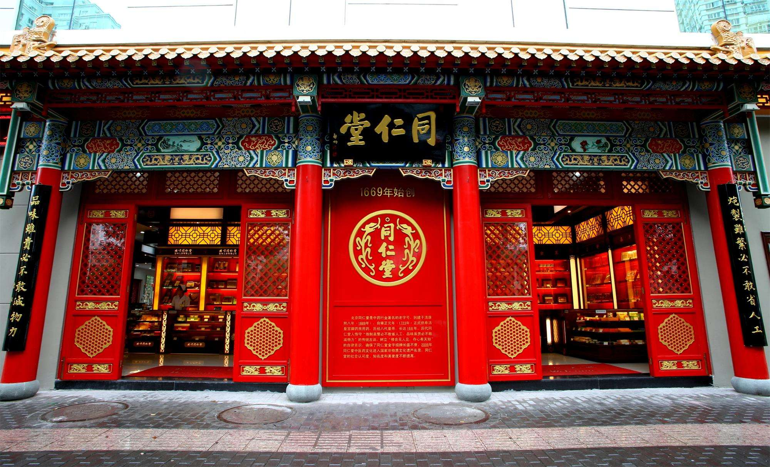
同仁堂
“同仁”二字溯源
“同仁”源自《论语》“君子喻于义，小人喻于利”，强调医者仁心、同修仁德，体现同仁堂自创立起便以济世为本、不分贵贱的儒家医道精神。
招牌形制与色彩象征
同仁堂招牌采用黑底金字、楷书阴刻，黑色象征稳重诚信，金色代表精纯药性，整体庄重肃穆，契合中药行业对道地性与敬畏感的双重诉求。
匾额题写与历史传承
康熙年间御赐“同仁堂”匾额，后由历代名医与政要续题，每块匾额均承载官方认可与行业权威，成为中医药文化正统性与延续性的物质见证。

Slide 7
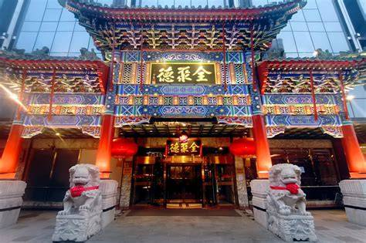
全聚德
“全聚德”三字释义
“全”寓意齐全周到，“聚”象征宾客云集，“德”强调以德为本，三字组合体现老字号坚守诚信经营、汇聚八方顾客的核心价值观。
招牌书法艺术传承
全聚德招牌由清代书法家钱立本题写，其楷书端庄厚重、笔力遒劲，既彰显传统书法美学，又强化品牌历史厚重感与文化权威性。
招牌视觉符号演化
从清末木匾到现代霓虹灯箱，全聚德招牌在材质、色彩与排版上持续优化，但始终保留传统字体与红色主调，维系辨识度与文化认同感。

Slide 8
现代商业品牌招牌

Slide 9
Starbucks（星巴克）
1
2
3
绿色美人鱼标识
字体与排版设计
色彩系统象征意义
星巴克招牌以绿色双尾美人鱼为核心视觉符号，源自西雅图航海文化，象征探索、活力与咖啡原产地的神秘感，强化品牌全球化辨识度。
采用粗衬线体英文“Starbucks”环绕徽标，简洁有力且具手写温度，中英文并置体现本土化策略，兼顾国际统一性与区域适应性。
主色调翡翠绿传递自然、可持续与高品质意象，辅以白底增强清爽感，整体配色呼应咖啡豆种植生态与品牌环保承诺，构建深层价值联想。

Slide 10
Apple
苹果图标符号学
单色系视觉统一
Apple招牌以极简咬痕苹果为视觉核心，象征知识、创新与人性化科技，咬痕设计规避商标雷同并强化辨识度，体现品牌对简约哲学的极致追求。
Step 1
全球门店统一采用无衬线字体与单色（银灰/白/黑）苹果标识，摒弃冗余装饰，构建高度一致的品牌识别系统，传递专业、洁净与现代科技感。
Step 2
Step 3
Step 4

Slide 11
互联网科技公司招牌

Slide 12
米哈游
1
2
3
“米哈游”字义解析
英文名“miHoYo”的构词逻辑
招牌视觉符号的隐喻系统
“米”象征基础与滋养，暗喻数字世界中的像素单元与用户根基；“哈”取自“haha”谐音，传递轻松愉悦的社区氛围；“游”直指游戏本质，体现沉浸式交互与自由探索精神。
“miHoYo”由“mi”（米）、“Ho”（哈）、“Yo”（游）音译缩合而成，兼顾国际传播辨识度与中文原意保留，字母组合简洁有力，契合科技公司年轻化、全球化品牌定位。
米哈游LOGO中圆润字体与渐变蓝紫配色，既呼应二次元文化审美，又隐喻虚拟与现实交融的科技感；动态图标常融入“崩坏”“原神”IP元素，构建跨作品统一的视觉寓意体系。

Slide 13
OpenAI
名称起源与含义
"开放"的象征意义
"AI"身份的意涵
"OpenAI"这一名称体现了该组织开放研究和协作推进人工智能的创始理念，强调透明度、可及性以及全球科学界的共同进步。
"开放"一词反映了其对开源模型、研究发现的公开出版以及包容性治理的承诺——这与业界普遍存在的封闭式、专有人工智能开发范式形成鲜明对比。
"AI"将品牌牢固地定位于人工智能创新领域，彰显其技术专注、使命驱动的研发精神，以及在基础模型开发和伦理部署方面引领行业的抱负。
视觉品牌一致性
科技命名的文化共鸣
极简主义的无衬线字体标识和克制的色调强化了可信赖性和技术中立性，使品牌的口头表达与视觉线索相协调，传递出清晰和前瞻性思维的特质。
作为一个将开放性与尖端能力相结合的新词，"OpenAI"在科技生态系统中产生全球共鸣，便于记忆、易于发音，并具备概念上的可扩展性。

Slide 14
Google
1
标志色彩象征意义
Google 的多色标志运用了原色与间色，象征着创造力、多样性和亲和力——每一种颜色都经过精心挑选，以体现开放、创新和用户友好的技术理念。
2
字体设计与简洁性
Google 标志采用简洁的无衬线字体，强调清晰、快捷与现代感，与其高效组织信息的使命相契合，同时在不同设备和文化背景下保持普适的可读性。
3
演变历程
从1998年的初代设计到2015年采用可缩放字体的重新设计，Google 标志的演变展现了技术的成熟与品牌的适应性调整——持续强化着可靠性、中立性与全球可及性的品牌形象。

Slide 15

Cloudflare
品牌名称词源
色彩心理学应用
"Cloudflare"由"cloud"（代表云计算和分布式基础设施）和"flare"（意为快速响应、可见性和保护性闪光）组合而成，象征着安全、快速且富有韧性的网络性能。
其标志性的橙色色调传递着活力、创新和亲和力，同时与以蓝色为主色调的科技竞争对手形成鲜明对比，既增强了品牌记忆度，又传递出不失温度的信任感。
标志设计语义
Cloudflare的标志由一个风格化、对称的"C"构成，通过交叉的弧线形成，同时唤起人们对盾牌和网络节点的联想——强调安全性、连接性和全球覆盖。

Slide 16
总结

Slide 17
招牌形式在不断变化,从木匾到互联网品牌标志,真正不变的是诚信与善意.
1
2
3
木匾时代的诚信符号
招牌媒介的演进逻辑
互联网时代善意表达
古代店铺木匾常以楷书题写店名，辅以“童叟无欺”“货真价实”等铭文，通过材质厚重感与书法庄重性传递商誉，成为顾客信任的视觉契约。
从木质匾额、霓虹灯箱到LED屏与APP图标，招牌形式随技术迭代而更新，但核心始终围绕可识别性、记忆度与情感联结三要素持续优化。
当代品牌标志通过极简图形、温暖色调与交互设计传递善意，如使用手绘风格、圆角造型及无障碍配色，让数字标识延续传统人文温度。

Slide 18
谢谢观看
iSlide AI
2026/3/16

Slide 19
谢谢观看！
iSlide AI
iSlide AI, Aerouarow
2026/3/16
Made by: iSlide, Aerouarow

